Slide 1
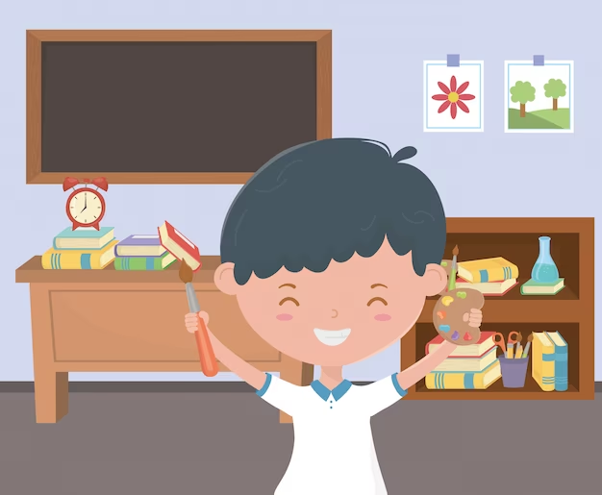
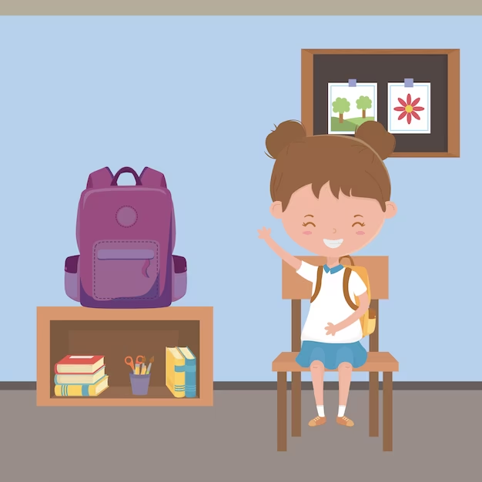
ЭКСПРЕСС – КУРС
по подготовке дошкольников к школьному обучению
«Наша Школа – «СуперКЛАСС!!!"
Наша Школа –«СуперКЛАСС!!!»
Здесь встречают только нас,
Тех, кто хочет много знать
И «5»-ки получать!!!
Автор: учитель-логопед/ дефектолог
РАХИМОВА СВЕТЛАНА МИНГАЛЕЕВНА

Slide 2
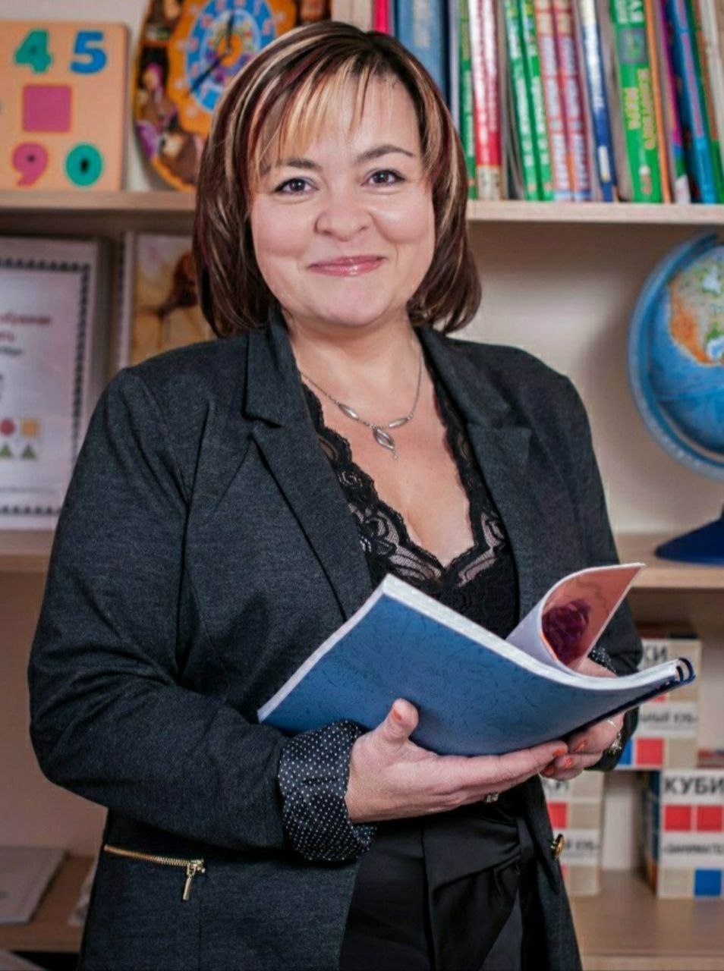
Рахимова Светлана Мингалеевна +7(917) 468-18-25 owl_daros@mail.ru
Московский государственный открытый педагогический университет, олигофренопедагог и логопед
БИРО, кафедра ДиПО, г.Уфа, методика дошкольного воспитания
Международная школа Л.Л.Васильевой, г.Екатеринбург, тренер по скорочтению и развитию памяти
Педагогический стаж: 28 лет
Трудовой путь: воспитатель детского сада – старший воспитатель детского сада/методист – заведующий детским садом – тренер по скорочтению – учитель-логопед/дефектолог
Ведь профессий так много на свете-важных, нужных и трудовых, но меня привлекают ДЕТИ, и не мыслю я жизни без них!
Трудно порою бывает, но в детские глазки взгляни: сколько они излучают света, добра и любви!
Улыбнулась мне в жизни УДАЧА, благодарна за это судьбе. Знаю я: не могло быть иначе в этом мире, на этой земле!

Slide 3
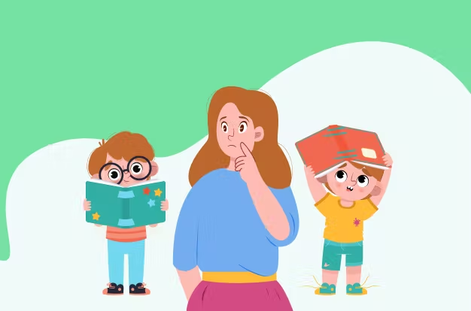
ЭКСПРЕСС – КУРС состоит:
Длительность курса: март – апрель – май, до 12 июня
Развитие речи
Математическое развитие
Окружающий мир
6 – 7 лет – возраст будущих учеников
Логика
Занятия 2 раза в неделю
в группах
Время: 60 минут
Психологическая подготовка

Slide 4
Развитие речи:
обогащение словаря по лексическим темам; понимание значения предлогов; формирование связной монологической речи; формирование образной речи; формирование навыков словообразования;
Повтор и закрепление звуков/букв; различение твердых и мягких согласных; разделение понятий «звук» и «буква»; формирование навыков звуко-буквенного анализа слов; формирование основ обучения грамоте; закрепление умения читать короткие слова; знакомство с понятием «предложение»; формирование навыков письма печатными буквами.
Конспекты занятий выстраиваются с учетом индивидуальных возможностей детей (особенности звукопроизношения, фонематического слуха, уровня сформированности слухового, зрительного анализаторов, мелкой моторики пальцев рук и т.д.).

Slide 5
Окружающий мир:
Развивать умение ориентироваться во времени (время суток, дни недели, месяцы);
Разделять понятия «сделано руками человека» и «природное», «неживая природа», «живая природа»;
Расширять представления по лексическим темам: Транспорт, Фрукты-овощи, Мебель, Времена года, Животные, Растения, Птицы, Деревья, кустарники, цветы, грибы-ягоды, Профессии, Насекомые, Бытовая техника, Инструменты, Одежда-обувь-головные уборы, Посуда, Школьные принадлежности;
Элементарные знания географии и истории. Знакомство с глобусом и картой.
Конспекты занятий выстраиваются с учетом индивидуальных возможностей детей (уровня сформированности слухового, зрительного, тактильного, обонятельного анализаторов, воображения, памяти, мышления).

Slide 6
Логика:
Развивать умение устанавливать причинно-следственные связи; умение находить отличия и сходства между предметами, картинками; умение конструировать по образцу и самостоятельно; умение давать обобщающие определения группе предметов и слов, находить лишний предмет и слово, находить пару предмету или слову (по смыслу и т.д.); умение подбирать антонимы, синонимы, признаки предметов; находить логические ошибки на картинке и в тексте; умение сравнивать, различать, анализировать, делать несложные выводы; умение моделировать.
Конспекты занятий выстраиваются с учетом индивидуальных возможностей детей (уровня сформированности слухового, зрительного, тактильного, обонятельного анализаторов, воображения, памяти, мышления, речевых особенностей).

Slide 7
Математическое развитие:
Развивать пространственные представления (справа, слева, посередине, вверху, внизу, сзади, спереди, между);
Закреплять знание основных геометрических фигур – плоских и объемных; знание цифр до 20; умение соотносить количество предметов с нужной цифрой/числом; умение сравнивать группы предметов по количеству, внешним признакам (большой-маленький, много-один, поровну-больше-меньше и др.); умение называть предыдущее и последующее число относительно любого числа в пределах 10;
Знакомить с понятиями «длина-ширина-высота, площадь, объем и др.;
Учить решать простые задачи на нахождение суммы-разности, сравнение.
Конспекты занятий выстраиваются с учетом индивидуальных возможностей детей (уровня сформированности слухового, зрительного, тактильного, обонятельного анализаторов, воображения, памяти, мышления, речевых особенностей.).

Slide 8
Психологическая подготовка:
Развивать высшие психические функции и познавательную активность (внимание, восприятие, память, мышление, речь, произвольное поведение, общую и мелкую моторику, наблюдательность, сообразительность, фантазию);
Снимать тревожность, внутреннюю напряженность, зажатость;
Научить откликаться на просьбу, понимать инструкции, принимать помощь, действовать в группе, участвовать в коллективной игре;
Формировать эмоциональную отзывчивость, эмпатию, желание помогать.
Занятия проводятся как в коммуникативных группах, так и индивидуально, так и в процессе основных занятий, в режимных моментах в разнообразных формах, с использованием эффективных приемов и средств, с учетом индивидуальных потребностей и возможностей ребенка.

Slide 9
Набор в Школу «СуперКЛАСС!!!»
проходит индивидуально в присутствии родителей будущего ученика на занятии-ЗНАКОМСТВЕ
в течение 30-35 минут
Захвати с собой ХОРОШЕЕ НАСТРОЕНИЕ и ЖЕЛАНИЕ узнавать новое и интересное!!!

